Slide 1
Redes neuronales
Thou shalt not make a machine to counterfeit a human mind.
- Frank Herbert, Dune

Slide 2
Historia de las redes neuronales

Slide 3
La historia de la humanidad está caracterizada por la búsqueda constante de nuevas formas para mejorar las condiciones de vida.

Slide 4
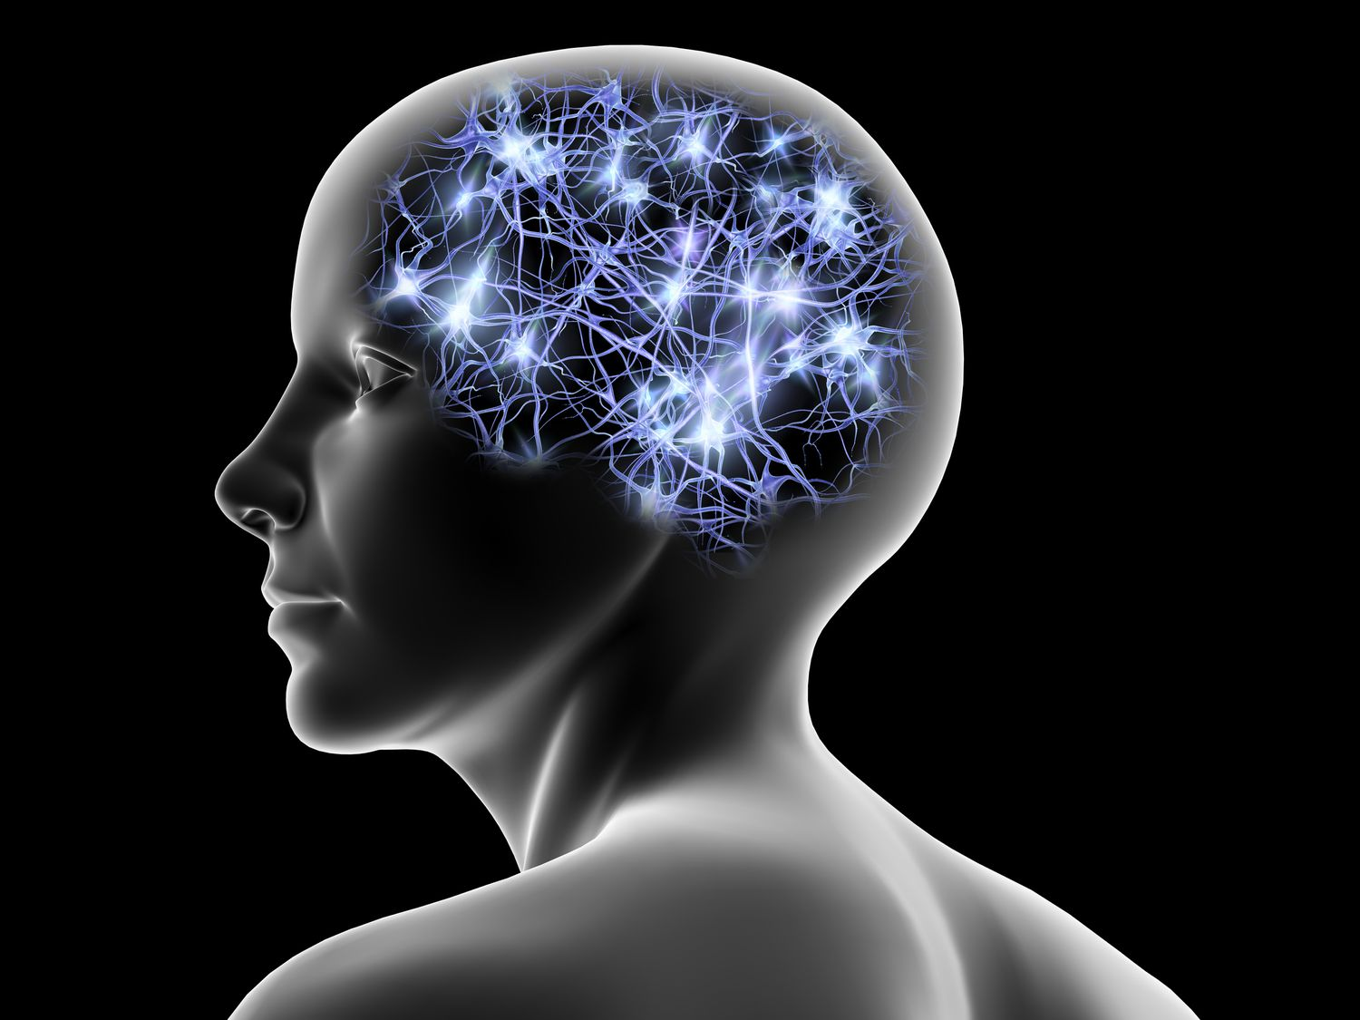
Entre los primeros teóricos de las redes neuronales estuvieron Warren McCulloch, neurofisiólogo, y Walter Pitts, matemático, en 1943.
Publicaron su paper Un cálculo lógico de las ideas inmanentes en la actividad nerviosa, donde modelaron una especie de red neuronal simple mediante circuitos eléctricos.
En 1957, Frank Rosenblatt comenzó a desarrollar el concepto de Perceptrón, conocido como la red neuronal más antigua. El modelo era capaz de reconocer patrones.
Notes:
Paper: https://www.cs.cmu.edu/~./epxing/Class/10715/reading/McCulloch.and.Pitts.pdf

Slide 5
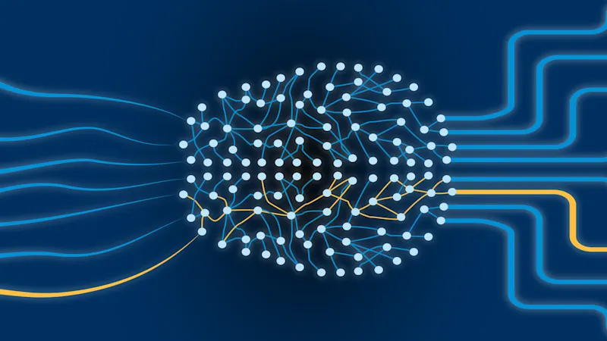
En 1986, David Rumelhart, Geoffrey Hinton y Ronald J. Williams publicaron el artículo Learning representations by backpropagating bugs, que permitió desarrollar el algoritmo de propagación hacia atrás (backpropagation).
Notes:
La lógica de la retropropagación es que las capas de neuronas en las neural Networks artificiales son esencialmente una serie de funciones matemáticas anidadas. Durante el entrenamiento, esas ecuaciones interconectadas se anidan en otra función: una "función de pérdida" que mide la diferencia (o "pérdida") entre la salida deseada (o "verdad fundamental") para una entrada dada y la salida real de Neural Networks.
Por lo tanto, podemos emplear la "regla de la cadena" para calcular la tasa a la que cada neurona contribuye a la pérdida general. Al hacerlo, podemos calcular el impacto de los cambios en cualquier variable, es decir, en cualquier peso o sesgo, dentro de las ecuaciones que representan esas neuronas.

Slide 6
¿Qué son las redes neuronales?

Slide 7
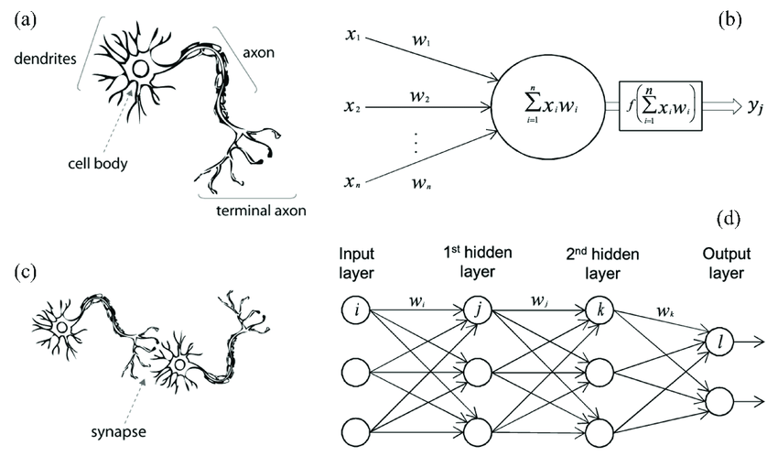
Es un popular modelo computacional de machine learning basado en las redes neuronales biológicas.
El sistema nervioso humano tiene neuronas que se conectan con otras mediante el uso de axones y dendritas. Esta conexión se conoce como sinapsis.
La fuerza de la conexión sináptica suele cambiar según los estímulos externos. Este cambio es la forma en la que se produce el aprendizaje en el cerebro.

Slide 8
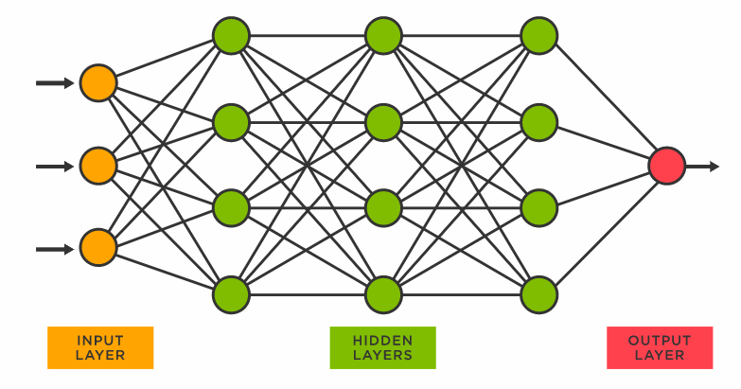
De forma simplificada, una red neuronal artificial consiste en un conjunto de neuronas artificiales conectadas entre sí. Esta conexión puede mejorar o inhibir la activación de otras unidades adyacentes.

Slide 9
¿Cómo funcionan las redes neuronales?

Slide 10
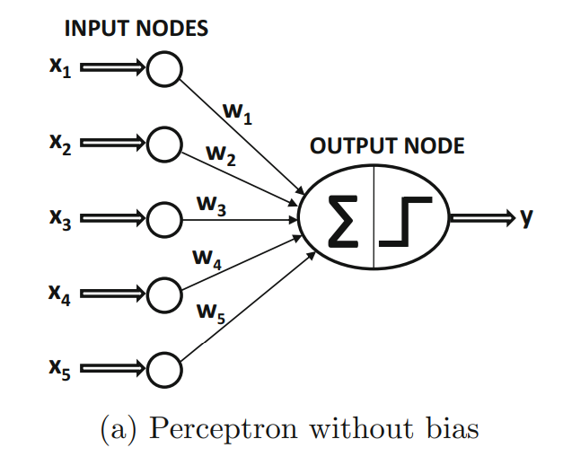
Veamos el ejemplo con solo una neurona (perceptrón)
El perceptrón tiene solo una capa de entrada y otra de salida.
La neurona artificial toma como un input un vector (X1, X2, … , Xn). Estas entradas pueden ser características de los datos( altura, peso, temperatura, etc.).
Para asimilar el proceso de aprendizaje, le asigna un peso de entrada (W1, W2, … , Wn) al input, que es ajustado durante el proceso de entrenamiento para minimizar el error.
Este proceso produce una suma ponderada. Pero esta es una operación lineal.
La neurona aplica una función de activación (como ReLU, sigmoide, etc.) para introducir la no linealidad y modelar realidades complejas.

Slide 11
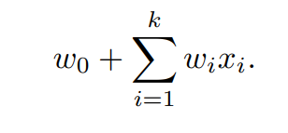
Ecuación básica de las redes neuronales
Para la suma ponderada de las entradas, donde:
W0​ = Bias o sesgo, que ajusta la salida para mejorar el rendimiento del modelo.
Wi​ = Peso asociado a la entrada Xi​.
Xi​ = Entrada o característica de entrada.
K = Número de entradas.

Slide 12
Estructura de las redes neuronales

Slide 13
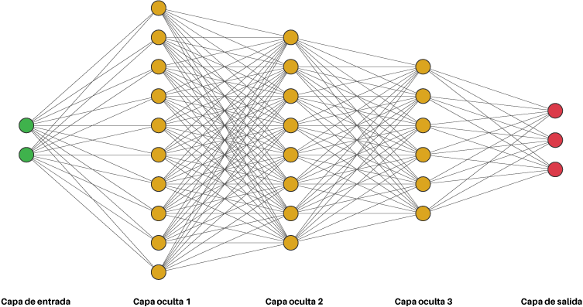
Las redes neuronales son una generalización del perceptrón. Tienen más de un nivel de neuronas y varias capas entre la entrada y la salida, llamadas capas ocultas.
La capa de entrada recibe los datos en crudo, por lo que no hay activación.
Las capas ocultas reciben las salidas de la capa de entrada y procesan la información mediante combinaciones lineales y funciones de activación. Entre más capas ocultas haya, más compleja será la red. Las redes con muchas capas son conocidas como redes neuronales profundas.
La capa de salida da la predicción final.

Slide 14
Funciones de activación

Slide 15
Son componentes de lo más importantes, porque introducen la no linealidad al modelo.
¿Qué hacen estas funciones?
Toman la suma ponderada y aplican una transformación no lineal.
Definen si una neurona debe activarse o no.

Slide 16
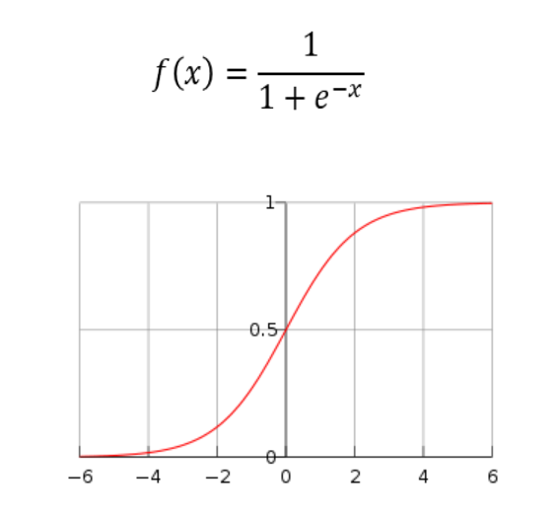
Funciones de activación más comunes
Sigmoide
Tiene rango de salida entre 0 y 1.
Suele usarse en la capa de salida para clasificaciones binarias.
Por ejemplo, para clasificar correos como spam o no spam.
Su salida puede interpretarse como una probabilidad.
Pero para valores muy pequeños o muy grandes puede ralentizar el aprendizaje.

Slide 17
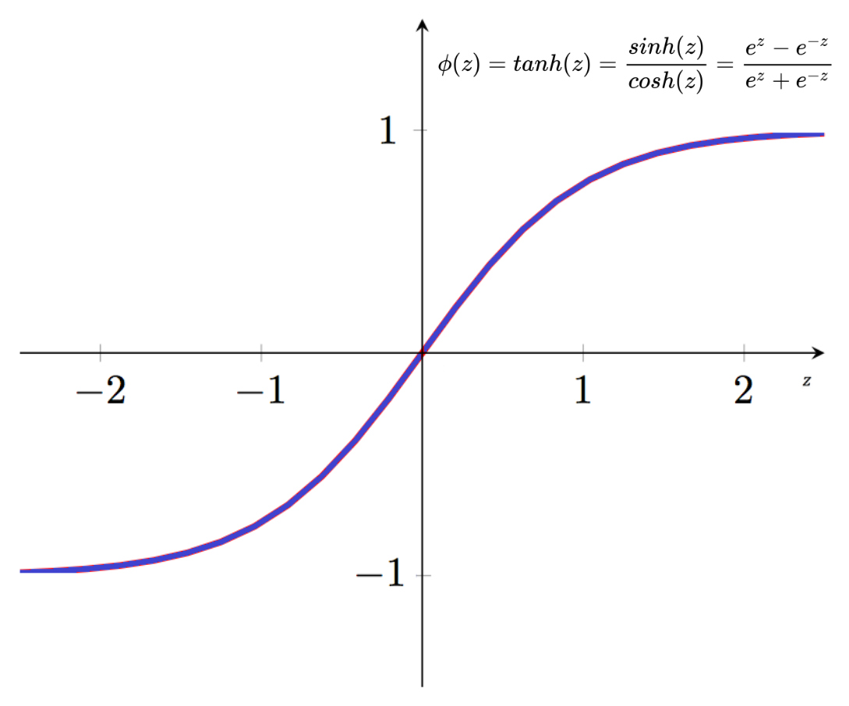
Funciones de activación más comunes
Tangente hiperbólica
Tiene rango de salida entre -1 y 1.
Es similar a la sigmoide, pero con rango de salida distinto.
Puede usarse en las capas ocultas cuando los valores están centrados en el 0.

Slide 18
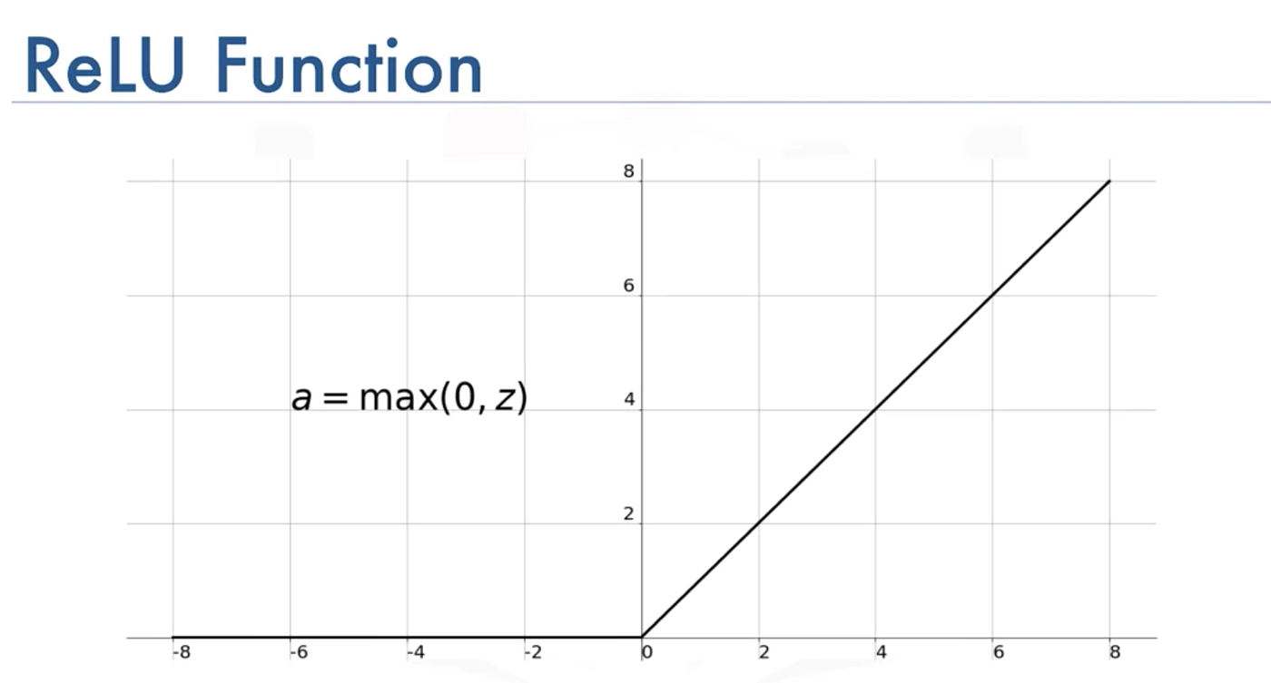
Funciones de activación más comunes
ReLU (Rectified Linear Unit)
Tiene rango de salida entre 0 e ∞
Es la función más usada en las capas ocultas de las redes neuronales profundas por su simplicidad y eficiencia computacional.
Si Z > 0, devuelve Z.
Si Z ≤ 0, devuelve 0.

Slide 19
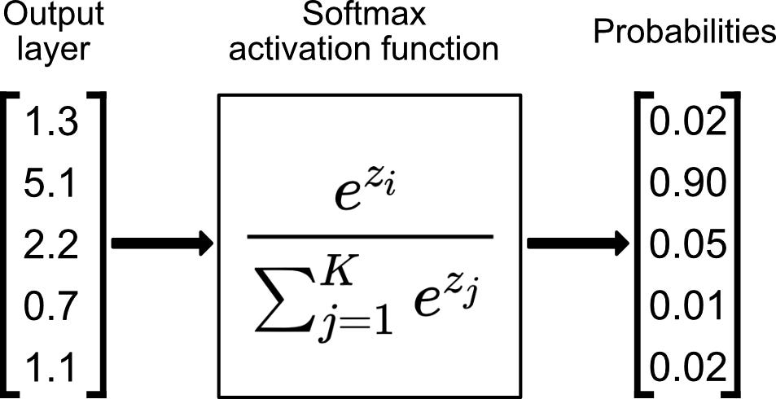
Funciones de activación más comunes
Softmax:
Se usa principalmente en la capa de salida para problemas de clasificación multiclase.
Su objetivo es convertir un vector de números arbitrarios a un vector de probabilidades con valores entre 0 y 1, donde la suma de todos los valores es igual a 1.

Slide 20
Entrenamiento de una red neuronal

Slide 21
Se puede hacer en cuatro etapas
1.- Cálculo de salida (forward propagation).
La red recibe un vector de entrada
En cada neurona se calcula la suma ponderada de entradas, pesos y sesgo.
Se aplica la función de activación.
Se repite hasta llegar a la capa de salida.
2.- Medición del error (función de costo)
Una vez teniendo la salida, hay que calcular cuánto se equivoca la red comparando la salida con el valor real.
El objetivo es reducir el error.
3.- Cálculo de gradientes (backpropagation)
Posteriormente hay que calcular cómo contribuye cada peso al error total. El objetivo es ajustar los pesos y los sesgos para reducir el error.
4.- Optimización
Terminamos ajustando los pesos para minimizar el error.
Para esto se usan algoritmos conocidos como gradient descent.

Slide 22
Librerías principales

Slide 23
En Python se usan las siguientes librerías
TensorFlow / Keras
Es de código abierto y desarrollada por Google para aprendizaje automático y redes neuronales.
Keras simplifica el uso de TensorFlow
PyTorch
Desarrollada por Facebook, es popular por su capacidad.
Requiere más código que Keras
Como en muchas otras cosas, usamos también las librerías clásicas:
Numpy
Pandas
Matplotlib / Seaborn

Slide 24
¿Por qué son importantes las redes neuronales?

Slide 25
Porque permiten reconocer patrones, identificar y clasificar objetos. También para modelar y predecir series de tiempo
Clasificación: el algoritmo aprende a clasificar nuevas observaciones a partir de ejemplos de datos etiquetados.
Regresión: para describir la relación entre una variable de salida y una o varias variables de entrada.
Reconocimiento de patrones: especialmente útil para reconocer rostros o predecir enfermedades, por ejemplo.
Entre más datos, mejor rendimiento.
Los ejemplos de uso son diversos. Algunos ejemplos:
Procesamiento de lenguaje natural
Recomendación de contenido en plataformas de streaming.
Detección de fraudes bancarios.
Optimización de rutas.

Slide 26
¿Cómo hacer una red neuronal?

Slide 27
Se puede hacer con las librerías que previamente vimos.
Pero también es posible hacerlo de una forma más básica: usando las librerías que ya conocemos (pandas, numpy, matplotlib).
Para eso, veamos el ejemplo práctico.
El código es de Samson Zhang. Puedes encontrar su repositorio en el siguiente link o ver la versión con mis comentarios y unos leves ajustes en mi repositorio

